Slide 1
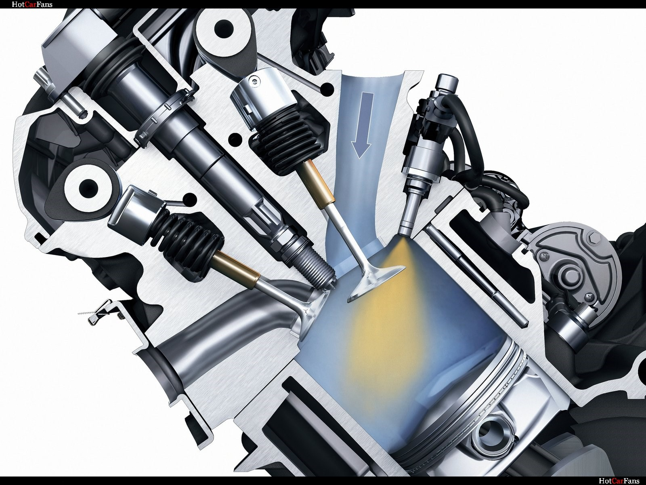
Смесеобразование в двигателях

Slide 2
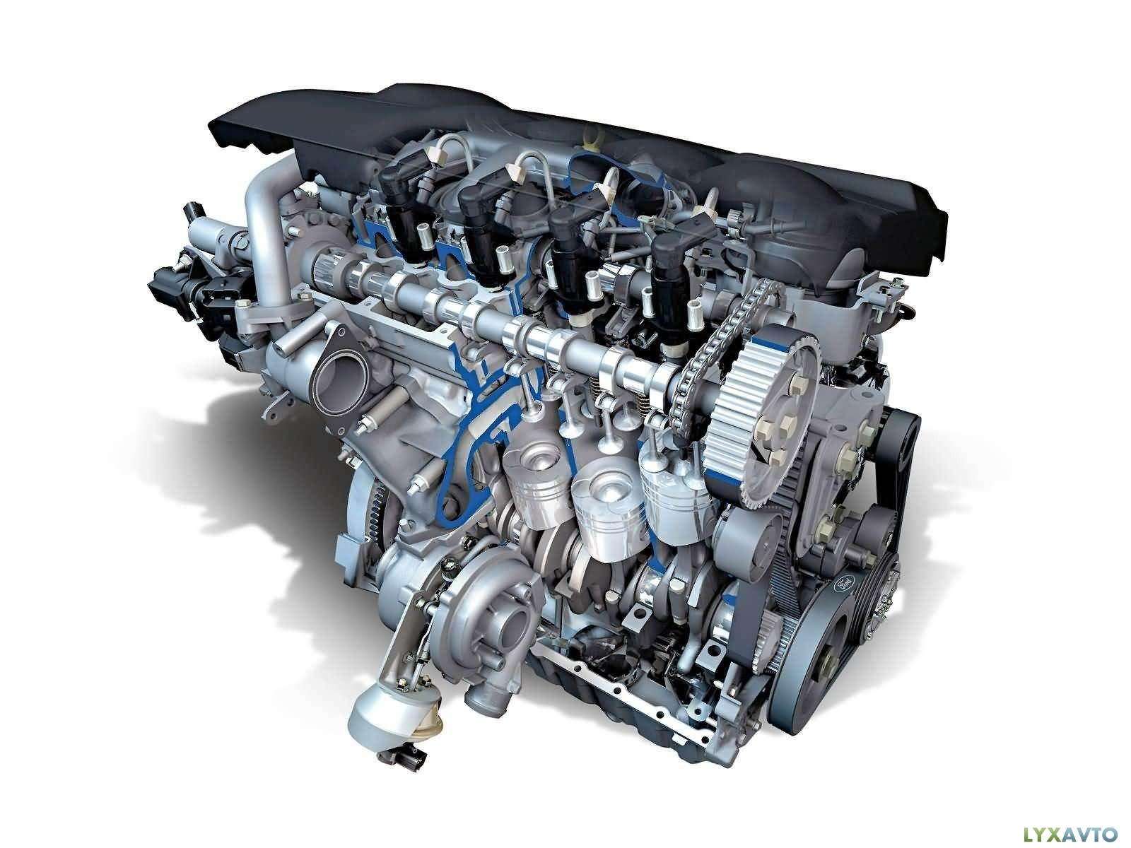
Бензиновые двигатели – одна из разновидностей ДВС (двигателей внутреннего сгорания) в которых поджег смеси из воздуха и топлива, осуществляется в цилиндрах, посредством искр от свечей зажигания. Роль регулятора мощности выполняет дроссельная заслонка, которая регулирует поток поступающего воздуха.

Slide 3
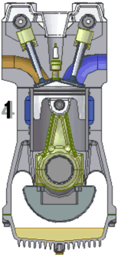
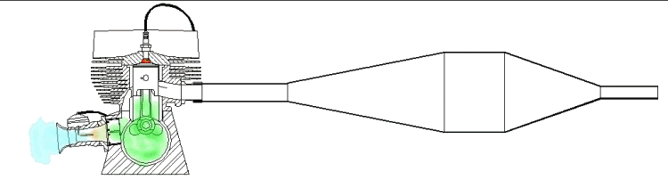
По способу осуществления рабочего цикла двигатели делятся на двухтактные и четырехтактные.
Двухтактные двигатели обладают большей мощностью на единицу объема, однако проигрывают в КПД. Поэтому они нашли свое применение там, где важна компактность, а не экономичность (мотоциклы, моторные лодки, бензопилы и другие моторизованные инструменты). Четырехтактные двигатели доминируют в остальных средствах передвижения.

Slide 4
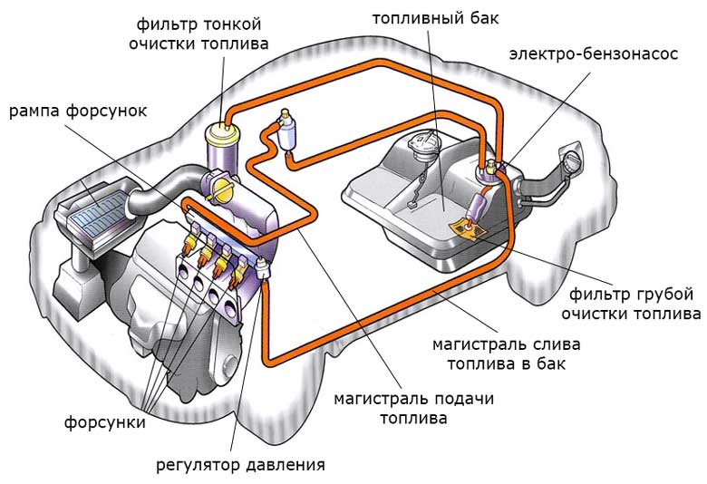
Топливно-воздушная система
Главной задачей топливно-воздушной системы является бесперебойная доставка в двигатель смеси топлива и воздуха. Система топливоподачи еще называется топливной системой или системой питания топливом. Такая система предназначена для питания двигателя, хранения и очистки топлива.
Конструктивное строение
топливный бак
топливный насос
топливный фильтр
система впрыска
топливопроводы

Slide 5
Принцип работы топливно-воздушной системы
Вся схема работы системы топливоподачи выглядит следующим образом:
Водитель включает зажигание;
Топливный насос закачивает топливо в систему и создает рабочее давление;
Топливо поступает в систему впрыска;
Происходит распыление и образование топливно-воздушной смеси;

Slide 6
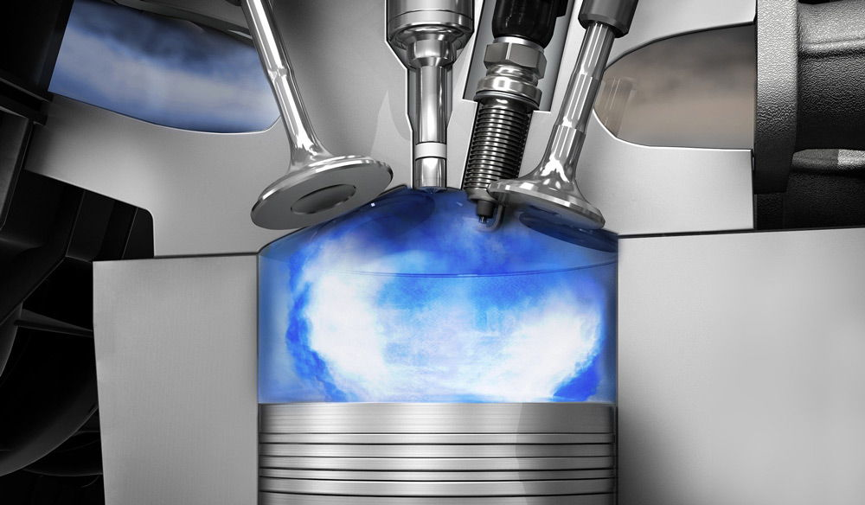
Смесеобразование
Под смесеобразованием в двигателях с искровым зажиганием подразумевают комплекс взаимосвязанных процессов, сопровождающих дозирование топлива и воздуха, распыливание и испарение топлива и перемешивание его с воздухом. Качественное смесеобразование является необходимым условием получения высоких мощностных, экономических и экологических показателей двигателя.

Slide 7
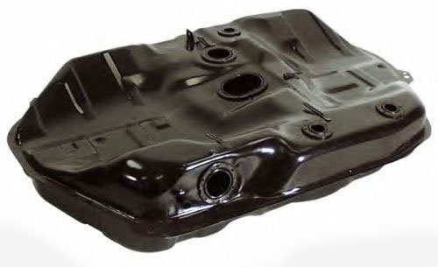
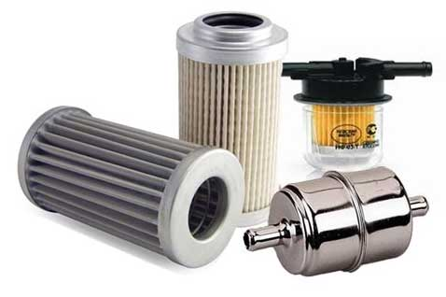
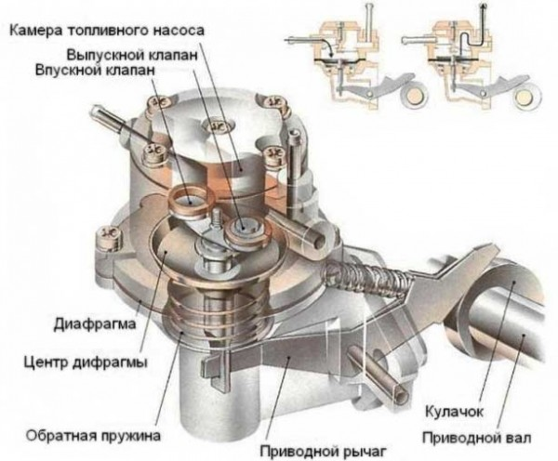
Смесеобразование инжекторного ДВС
Обеспечивает хранение топлива, необходимого для питания двигателя автомашины. Указанный бак в легковых авто зачастую расположен в задней части и закреплен на днище кузова.
Ответственен за очистку топлива.
Отвечает за подачу топлива в систему впрыска и поддерживает необходимое рабочее давление в топливной системе.

Slide 8
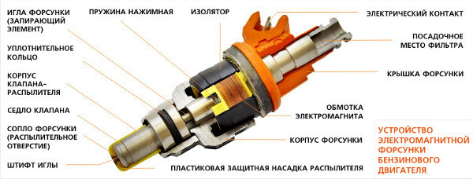
Принцип работы форсунки заключается в том, что ЭБУ (электронный блок управления) подает на нее электрический импульса. Под воздействием импульса форсунка открывается и впрыскивает бензин во впускной коллектор. Полученная топливно-воздушная смесь всасывается через впускные клапаны поршнем на такте впуска. Момент времени и длительность впрыска для форсунки определяет ЭБУ.

Slide 9
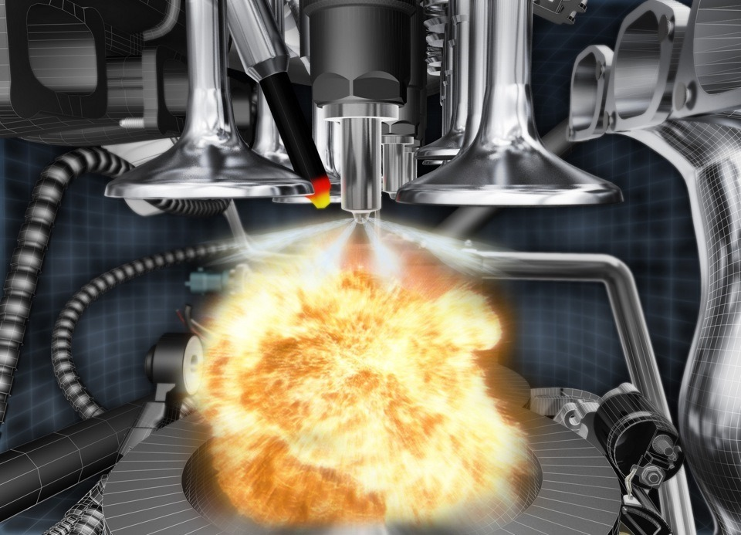
Смесеобразование карбюраторного ДВС
Образование смеси бензина с воздухом происходит в карбюраторе, где бензин смешивается с засасываемым в двигатель воздухом в нужном количестве, распыляется и частично испаряется. Дальнейшее испарение и перемешивание происходят во впускном трубопроводе и в самих цилиндрах двигателей.

Slide 10
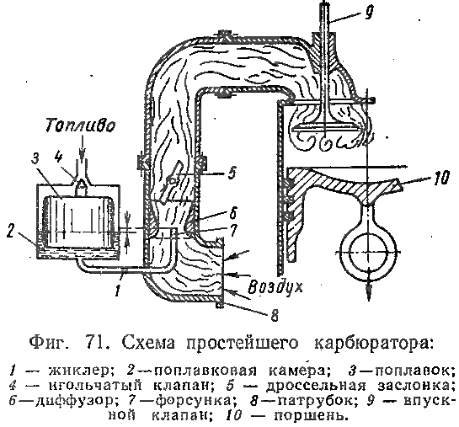
Способ образования горючей смеси в простейшем карбюраторе (фиг. 71)
Топливо из бачка под напором поступает по каналу, перекрытому игольчатым клапаном 4, в поплавковую камеру 2. Поплавком 3 измеряется уровень топлива в поплавковой камере, а следовательно, и напор топлива поддерживается почти постоянным, с тем чтобы этот уровень был несколько ниже отверстия форсунки 7; таким образом, при неработающем двигателе утечка топлива не про­исходит. При всасывающем ходе поршня 10, т. е. при движении его вниз воздух через патрубок 8 проходит диффузор 6, в котором его скорость значительно повышается, а следовательно, давление понижается. Благодаря разрежению топливо из поплавковой камеры через калиброванное проходное отверстие 1, называемое жикле­ром, и форсунку 7 фонтанирует в диффузор, распадаясь при этом на мелкие капли, испаряющиеся в воздушном потоке. Количество смеси, всасываемой через впускной клапан 9, регулируется дроссель­ной заслонкой 5.

